Slide 1
Afbrydelser
Yngre Læger 2019 Tryk her og læs hele undersøgelsen
Notes:
Velkommen ….
Under overskriften "Kære læge. Hvordan har du det med travlhed, afbrydelser, ensomhed og supervision?" gennemførte Yngre Læger i foråret 2019 en spørgeskemaundersøgelse blandt samtlige af foreningens 13240 medlemmer
Mere end hver tredje af alle yngre læger i Danmark besvarede undersøgelsen.
Dette oplæg handler om AFBRYDELSER, men først lidt flere informationer om undersøgelsen.

Slide 2
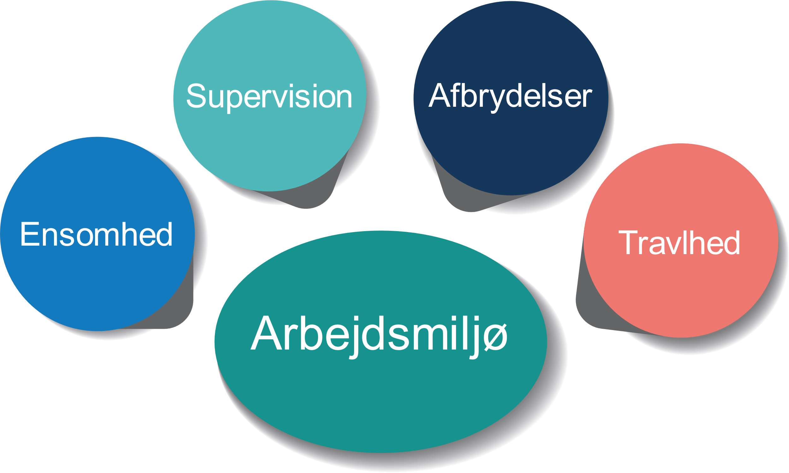
Supervision, travlhed, ensomhed og afbrydelser … har alle signifikant betydning for arbejdsmiljøet
Arbejdsmiljø
Notes:
Yngre læger, som har for travlt, får utilfredsstillende supervision, oplever ensomhed eller unødvendige afbrydelser, har i gennemsnit et dårligere samlet arbejdsmiljø.
Så hvis arbejdsmiljøet skal forbedres, hjælper det at arbejde med bedre supervision, mindre travlhed, forebyggelse af ensomhed og med at undgå unødvendige afbrydelser

Slide 3
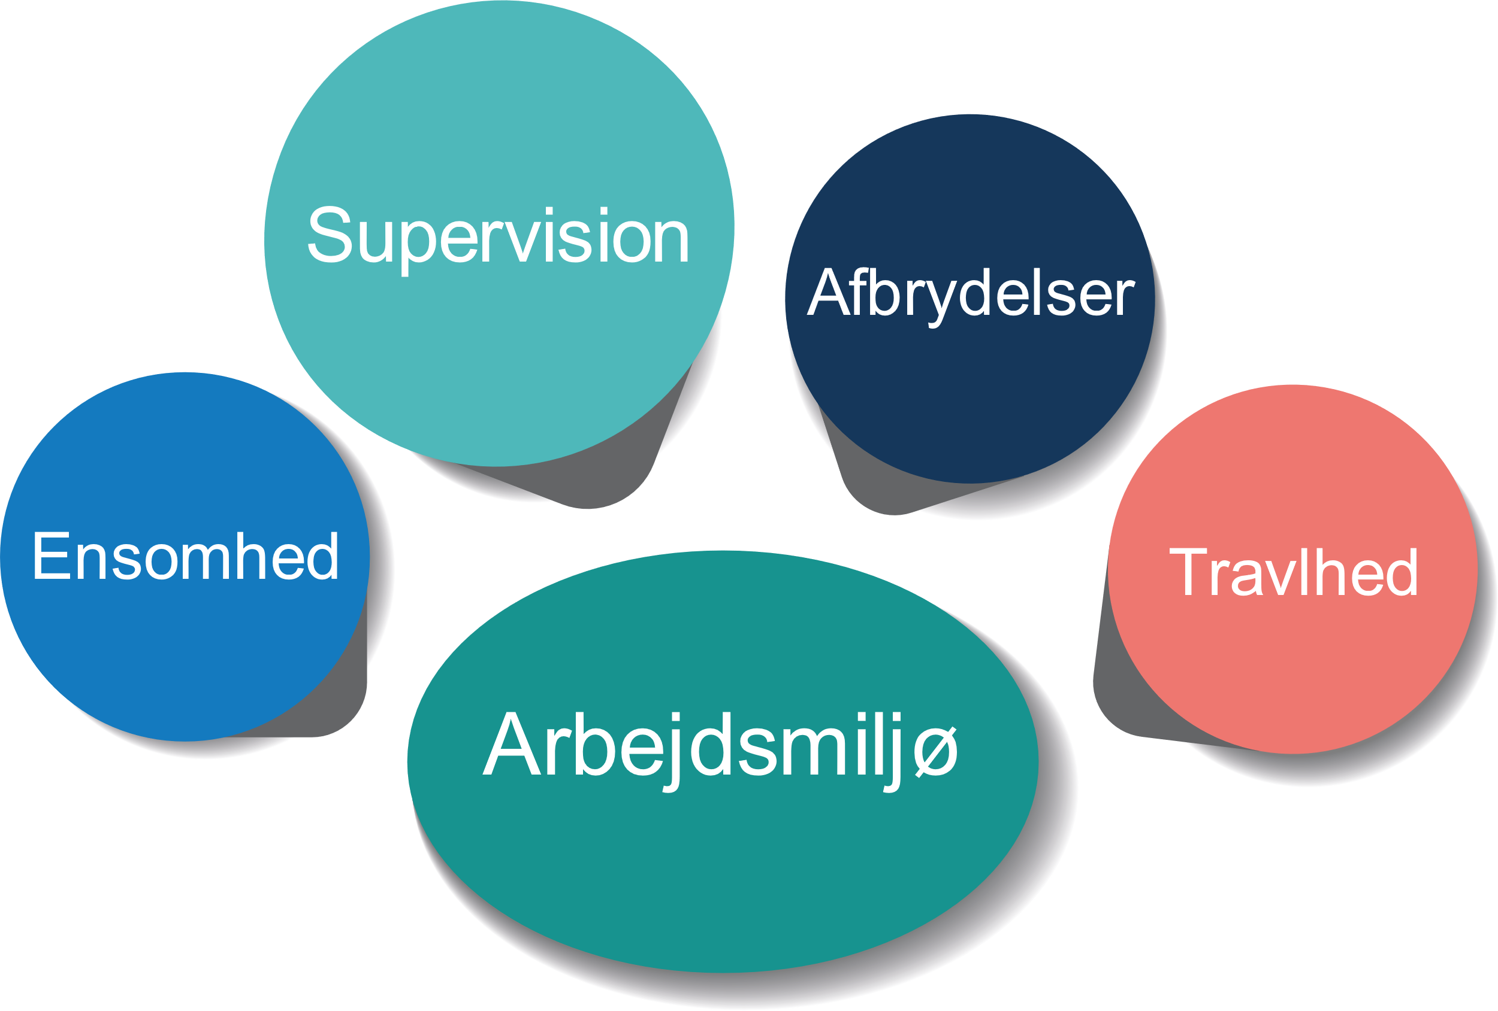
Supervision, travlhed, ensomhed og afbrydelser … har alle signifikant betydning for arbejdsmiljøet
Arbejdsmiljø
Notes:
Yngre læger, som har for travlt, får utilfredsstillende supervision, oplever ensomhed eller unødvendige afbrydelser, har i gennemsnit et dårligere samlet arbejdsmiljø.
Så hvis arbejdsmiljøet skal forbedres, hjælper det at arbejde med bedre supervision, mindre travlhed, forebyggelse af ensomhed og med at undgå unødvendige afbrydelser.
Supervision har den største forklaringskraft i forhold til vurderingen af arbejdsmiljøet.

Slide 4
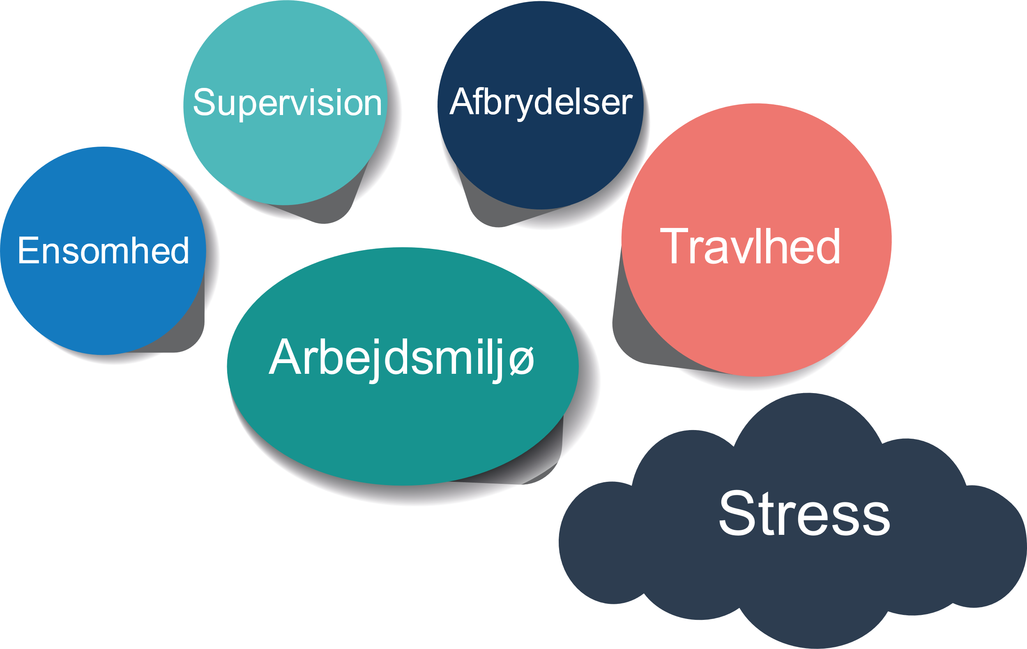
Arbejdsmiljøet og især travlhed har betydning for stress
Arbejdsmiljø
Notes:
Over halvdelen af de yngre læger med et dårligt arbejdsmiljø er i høj eller meget høj grad påvirket af arbejdsrelateret stress i deres dagligdag. Læger, der vurderer positivt på de fire emner, vurderer som gennemsnit også mindre at opleve arbejdsrelateret stress.
Travlhed har den største forklaringskraft i forhold til oplevelsen af arbejdsrelateret stress

Slide 5
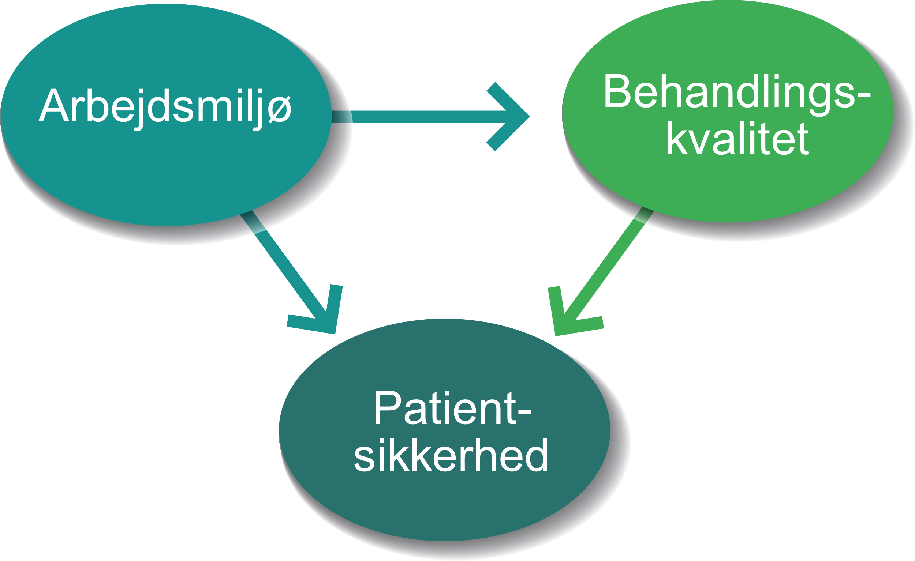
Arbejdsmiljøet påvirker behandlingskvalitet og patientsikkerhed
Arbejdsmiljø
Behandlings- kvalitet
Patient- sikkerhed
Notes:
Dårligt arbejdsmiljø = dårligt nyt for den yngre læge, men også dårligt nyt for patienter og pårørende.
Behandlingskvaliteten og patientsikkerheden vurderes signifikant dårligere af yngre læger, når det samlede arbejdsmiljø er dårligt.

Slide 6
Særligt om afbrydelser – Hvad viser undersøgelsen?
Halvdelen af yngre læger oplever i høj eller meget høj grad, at afbrydelser går ud over deres produktivitet
Over 2/3 oplever, at det går ud over fagligheden, når de bliver afbrudt
1/4 oplever i høj eller meget høj grad, at de har svært ved at genvinde koncentrationen efter afbrydelser
1/4 af yngre læger mener i høj eller meget høj grad, at tilrettelæggelsen af arbejdet fører til unødvendige afbrydelser
MEN…
2/3 mener der er mulighed for forbedring (i nogen, høj eller meget høj grad)

Slide 7
Konsekvenser af afbrydelser
Afbrydelser kan medføre fejl, fx tredobles risikoen for fejlordinationer
Afbrydelser går ud over produktiviteten, - fx kan det tage op til 25 minutter at genvinde fokus på en koncentrationskrævende opgave efter en afbrydelse
Kilder: Task errors by emergency physicians are associated with interruptions, multitasking, fatigue and working memory capacity: a prospective, direct observation study, Johanna I Westbrook1, Magdalena Z Raban1, Scott R Walter1, Heather Douglas2 BMJ 2018
No Task Left Behind? Examining the Nature of Fragmented Work Gloria Mark, Victor M. Gonzalez, Justin Harris Donald Bren School of Information and Computer Science

Slide 8
Hvad kan vi gøre for at minimere afbrydelser?
Drøft parvis i 5 minutter:
”Hvad er en nødvendig afbrydelse hos os?”
”Hvornår oplever vi afbrydelser mest forstyrrende?”
”Hvordan kan vi minimere uhensigtsmæssige afbrydelser?”
”Husker vi at stoppe op, og tænke os om, inden vi selv afbryder?”
Pointen er at få øje på, hvor der er potentialer for forbedring
Drøft i grupper af 3-4 kolleger i 5 minutter:
Hvilke konkrete tiltag kan og bør udformes og forankres på afdelingen?
Hvordan kan arbejdet tilrettelægges på en mere hensigtsmæssig måde?
Saml op i plenum
Sæt en ansvarlig for de konkrete tiltag og aftal, hvornår I drøfter en eventuel justering af tiltag.

Slide 9
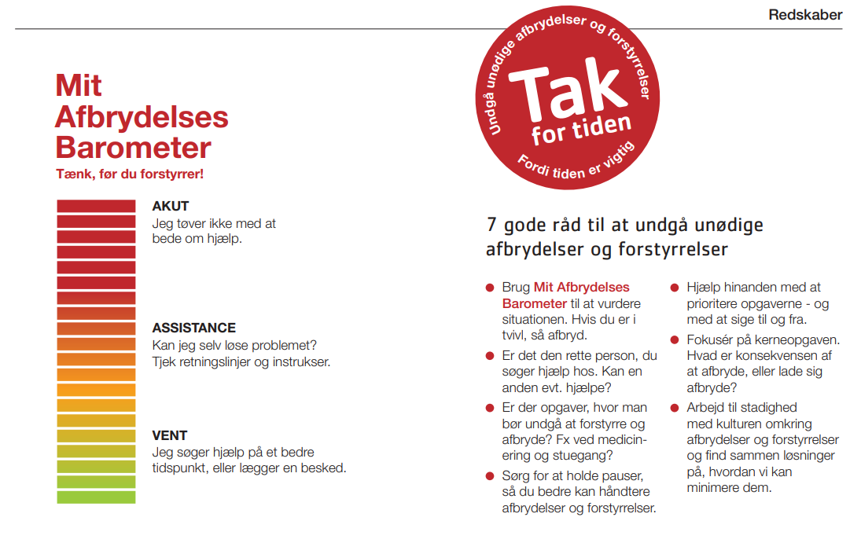
Hvilke regler kan I sætte op for afbrydelser?
Notes:
Taget fra kampagnen Haloo undgå afbrydelser fra Sygehus Lillebælt
https://www.regionsyddanmark.dk/wm399985

Slide 10
Tal om jeres behov og arbejdsrytmer
Notes:
https://www.arbejdsmiljoweb.dk/media/5336308/sunde-arbejdstidsrytmer-web-.pdf

Slide 11
Gode råd og inspiration
Tal sammen om hvornår vi afbryder – Skab fælles forståelse
Overvej om du kan finde en midlertidig løsning eller samle et par spørgsmål ”til bunke”?
Overvej om det kan vente: #”Kan det vente, Bente?”
Overvej hvor vigtigt det er lige nu: #”Er det vigtigt, Viktor?”
Sunde arbejdstidsrytmer
Sæt grænser
Brug naturlige pauser
Undgå ”forstyrrelser”=uhensigtsmæssige afbrydelse
Indretning af arbejdspladsen og tilrettelæggelsen af arbejdet der fremmer arbejdsro

